Slide 1
논증의 방식
*논증이란 무엇일까?
*논증의 방식에는 어떤 것이 있을까?
*주장의 타당성을 판단하기 위해 고려할 점에는 어떤 것이 있을까?

Slide 2
논증이란?
근거
뜻: ( ㄱ ㄱ )를 바탕으로 제기된 문제에 대해 결론을 이끌어 내는 ( ㄴ ㄹ )적 전개 과정
구조: ㅈ ㅈ + ㄱ ㄱ
종류: 연역, 귀납, 유추, 문제해결
논리
주장
근거

Slide 3
연역
일반
( ㅇ ㅂ )적 원리에서 ( ㄱ ㅊ )적이고 ( ㅌ ㅅ)한 사실을 이끌어 내는 논증 방식
구체
특수
전제가 참이면 결론도 반드시 참이 된다.

Slide 4
연역추리는 3단 논법이라고도 함.
일반적인 원리 : 모든 인간은 죽는다.
명제 : 소크라테스는 인간이다.
결론 : 그러므로 소크라테스는 죽는다.

Slide 5
구체적 사례
일반적 원리
적용

Slide 6
귀납
구체
( ㄱ ㅊ )적 사실로부터 ( ㅇ ㅂ )적인 원리를 이끌어 내는 논증 방식
일반
전제가 참이라도 결론이 반드시 참이 되는 것은 아니다.-반례가 존재할 수도!!

Slide 7
전제1: 소크라테스는 죽는다.
전제2: 아리스토텔레스는 죽는다.
전제3: 플라톤은 죽는다.
결론: 그러므로 모든 사람은 죽는다.

Slide 8
전제1: 포유류인 호랑이는 새끼를 낳는다.
전제2: 포유류인 고래는 새끼를 낳는다.
전제3: 포유류인 원숭이는 새끼를 낳는다.
결론: 그러므로 포유류는 새끼를 낳는다.

Slide 9
구체적인 사례
일반화

Slide 10
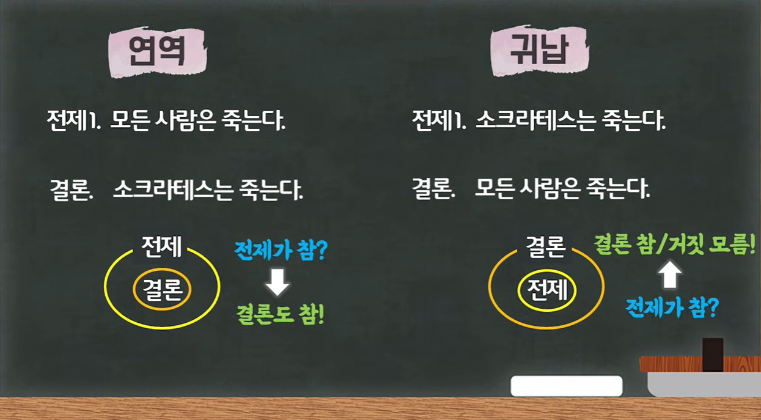
출처: 유투브-혜윰책방

Slide 11
유추
둘 이상의 대상이나 현상이 여러 면에서 ( ㅂ ㅅ )하다는 점을 근거로 다른 속성도 ( ㅇ ㅅ )할 것이라고 추론하는 논증 방식
비슷
유사

Slide 12
묘목과 어린이는 어리고 약하다는 비슷한 점을 지님.
묘목은 정성껏 가꾸어야 잘 자라듯이
어린이도 부모와 선생님의 보살핌을 받아야 훌륭하게 자랄 것이다.

Slide 13
A의
특성
A :
B :
?
B의
나머지특성
B의
특성
≒
유추

Slide 14
문제해결
문제를 제기하고
( ㅎ ㄱ ㅂ ㅇ )을 제시하여
주장을 내세우는 방법
해결방안

Slide 15
문제제기: 우리 사회는 쓰레기로 인한 경제적 손실이 매우 크다.
해결방안: 가정에서는 쓰레기를 분리수거하여 재활용하도록 노력한다.

